Slide 1
Вторая группа раннего возраста №1 «Карапузики»

Slide 2
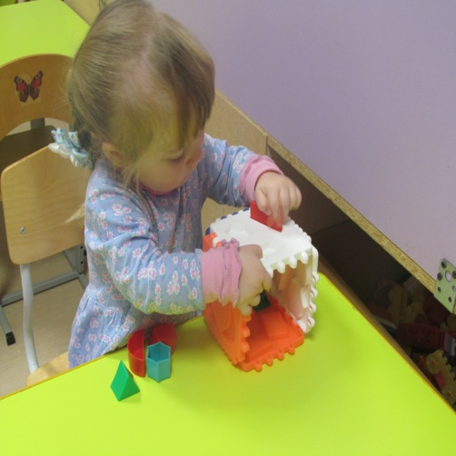
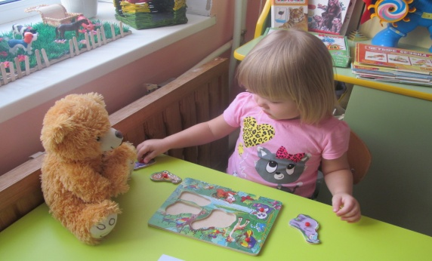
«Дети охотно всегда чем-нибудь занимаются, это весьма полезно, а потому не только не следует этому мешать, но нужно принимать меры к тому, чтобы всегда у них было что делать.» Я.Коломенский

Slide 3
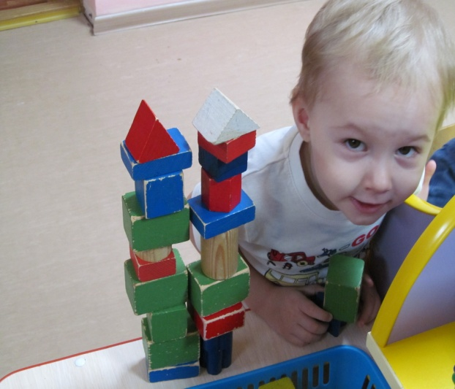
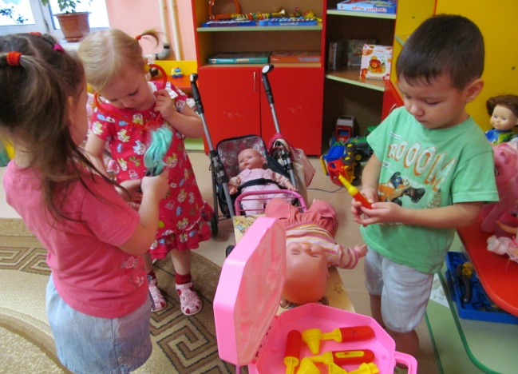
Наша группа «КАРАПУЗИКИ» зовётся. Хорошо здесь ребятам живётся. Все молодцы, да удальцы, Есть танцоры, есть певцы. Обаятельные и самостоятельные, Говорливые и спокойные, Все уважения достойные. А чтоб ребятам развиваться, Нам приходится стараться Такие условия создавать, Чтоб было чем увлечь, занять.

Slide 4
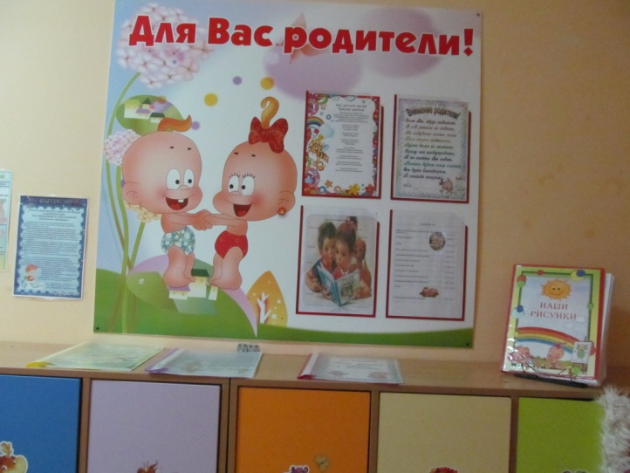
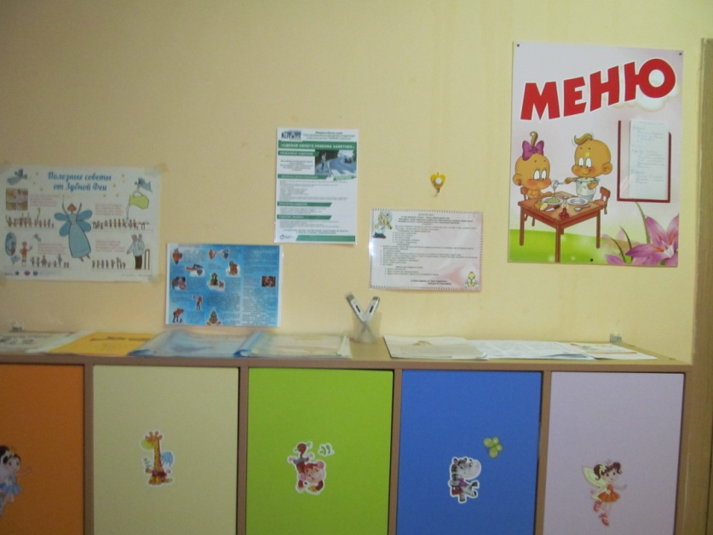
а это - наша раздевалка, хранит одежду всех детей. Хранятся в шкафчиках пальтишки, плащи, сапожки и зонты внутри порядок – ни пылинки! Залог здоровья – чистота! На каждом шкафчике – картинка! Не раздевалка – красота!

Slide 5
много игрушек в детском саду, наши игрушки стоят на виду: кот в сапогах, длинноухие зайки, куклы, машинки и балалайки.

Slide 6
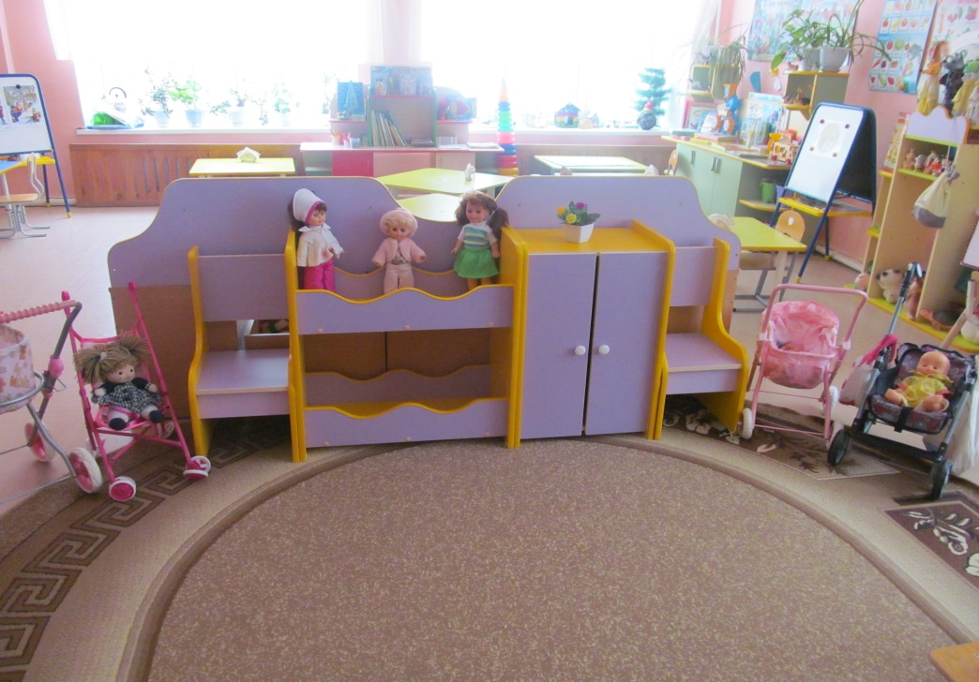
Наш любимый детский сад – Это домик для ребят! В нём задорный шум и гам, Развесёлый тарарам, Топотушки, хохотушки И зарядка по утрам!

Slide 7
Очень мы театры любим, Круглый год мы с ними дружим: В нашей группе все актеры, Кукловоды и танцоры!

Slide 8
Мы героев сказок любим, Книжки очень бережём, И читать их сами будем. Только малость подрастём!

Slide 9
И будет летом и весной Прекрасная погода! А в группе нашей и зимой Для нас живет природа!!!

Slide 10
Наш чудесный детский сад – Это радость для ребят! Ленты, мячики, машинки, Разноцветные картинки, Смех весёлой детворы, Город сказочной игры!

Slide 11
Есть в группе тихий уголок. Там тишина. Слышно сопенье… В нем совершенствует уменье В настольную игру игрок!

Slide 12
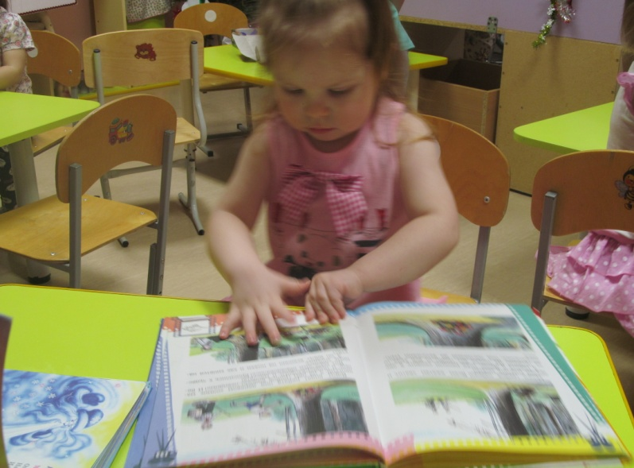
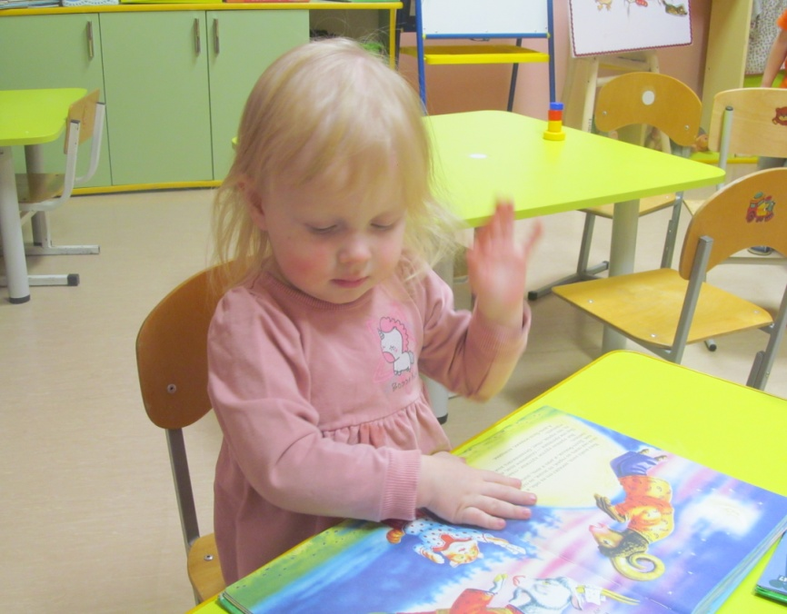
Детский сад – одна семья. Будем вместе – ты и я – Радостно трудиться И всему учиться.

Slide 13
Вам представить мы хотим Уголок спортивный! Хочешь ты здоровым быть? Двигайся активно!

Slide 14
мы вас ждём! По вам скучаем, мы вас с радостью встречаем! Каждый будет здесь вам рад – приходите в детский сад!

